Slide 1

স্বাগ তম

Slide 2

শিক্ষক পরিচিতি
আঃ মান্নান খান
প্রভাষক
জীববিজ্ঞান বিভাগ
কচুয়া ডিগ্রী কলেজ
কচুয়া,বাগেরহাট।

Slide 3
পাঠ পরিচিতি
*একাদশ শ্রেনি
বিষয়ঃজীববিজ্ঞান ১ম পত্র
(উদ্ভিদ বিজ্ঞান)
অধ্যায়ঃ৪র্থ
তারিখঃ২৯/১২/২০১৫
সময়ঃ-৪৫মিনিট

Slide 4
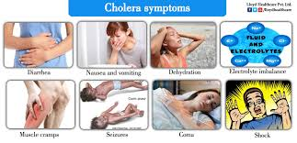

Slide 5
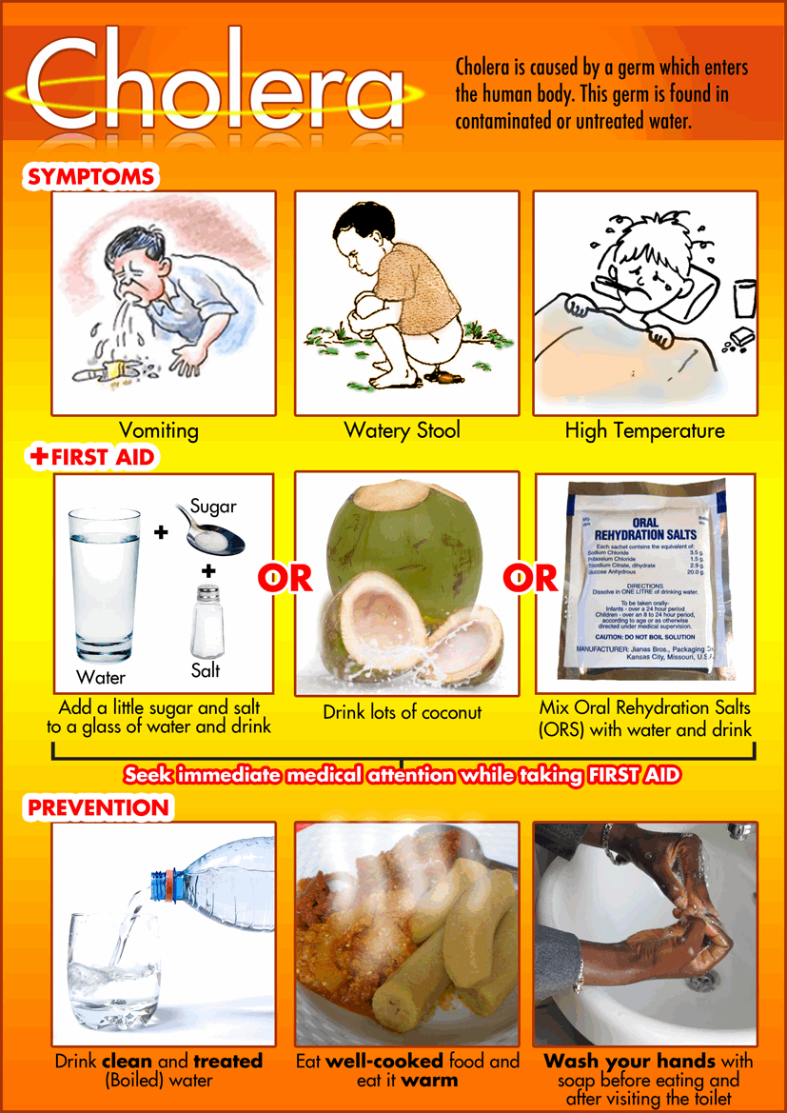

Slide 6
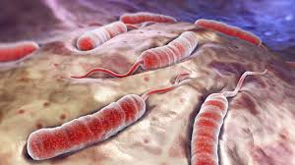
আজকের বিষয়
কলেরা রোগ

Slide 7


শিখন ফল
রোগের নাম ও রোগের জীবানুর নাম সম্পর্কে জানতে পারবে।
রোগ লক্ষণ সম্পর্কে জানতে পারবে।
রোগের প্রতিকার ও প্রতিরোধ সম্পর্কে জানতে পারবে।

Slide 8
রোগের নামঃকলেরা
জীবানুর নামঃ Vibrio cholera
আকৃতিঃ একটু বাঁকা ,কমার (,) মতো
দৈর্ঘ্যঃ ১-৫ মাইক্রন
ধরণঃ গ্রাম নেগেটিভ(-)
ফ্লাজেলাঃ এক প্রান্তে একটি ফ্লাজেলাম

Slide 9


Slide 10
রোগ লক্ষণঃ
১।এ রোগের প্রধান লক্ষন হলো প্রবল উদারময়(ডায়রিয়া)
২।পায়খানার প্রথম দিকে মল থাকে,পরে চাল ধোয়া পানির মতো নির্গত হয়।
৩।জ্বর ও বমি থাকবে।
৪।ঘন ঘন পানির ন্যায় পায়খানার ফলে রোগির দেহে পানি শুন্যতা দেখা দিবে,ফলে প্রস্রাব বন্ধ হয়ে যেতে পারে।
৫।রোগির প্রচন্ড পিপাসা,খিঁচুনি দেখা দেয়,রক্তচাপ কমে যায়,দেহ ঠান্ডা হয়ে আসে।
৬।রোগের প্রচন্ডতায় রোগির চোখ বসে যায় এবংদেহ বিবর্ণ হয়ে যায়।

Slide 11
রোগের প্রতিরোধ
-সর্বদা পানি ফুটিয়ে পান করতে হবে।
-খাদ্য দ্রব্য সব সময় ঢেকে রাখতে হবে,যাতে খাবারে মাছি বসতে না পারে।
- প্রয়োজনে সামান্য গরম করে খাদ্যদ্রব্য গ্রহন করতে হবে।
-কলেরা রোগীর ব্যবহার্য সকল কিছু পুড়িয়ে ফেলতে হবে অথবা সিদ্ধ করে রোদে শুকাতে হবে।
-দূষিত পানি,বাসি খাবার,রাস্তার উন্মুক্ত খাবার ও পানি বর্জন করতে হবে।
-সম্ভব হলে রোগীকে আলাদা বিছানায় রাখতে হবে।
-কোন এলাকায় কলেরা দেখা দিলে সবার কলেরা ভেক্সিন দিতে হবে।

Slide 12
রোগের প্রতিকার
                কলেরা রোগীকে দ্রুত হাসপাতালে স্থানান্তর করতে হবে।
সম্ভব হলে আলাদা রাখার ব্যবস্থা করতে হবে।
কলেরা রোগীকে প্রচুর পরিমানে ডাবের পানি ও কলেরা স্যালাইন খাওয়াতে হবে যাতে পানি ও ইলেক্ট্রোলাইটের ঘাটতি দ্রুত পুরণ হয়।
রোগীকে আন্টিবায়োটিক যেমন-টেট্রাসাইক্লিন,ট্রাইমিথোপ্রিম,সালফামিথোক্সাজোল অথবা সিপ্রোফ্লোক্সাসিন দ্বারা চিকিতসা করা যায়।
কলেরা টিকা দিলে এ রোগ থেকে রক্ষা পাওয়া যায়।
মোট কথা রোগীর দেহে যেন পানিশুন্যতা দেখা না দিতে পারে তার ব্যবস্থা করতে হবে।

Slide 13
একক কাজ
কলেরা রোগের জীবানুর নাম কী?
রোগটি ভাইরাস না ব্যাক্টেরিয়া আক্রমনে হয়ে থাকে ?
কীভাবে ঘরে বসে খাবার স্যালাইন তৈরী করবে ?

Slide 14
দলীয় কাজ
কলেরা রোগীকে সুস্থ্ করতে তোমরা কী কী পদক্ষেপ গ্রহন করবে ?
কলেরা রোগ যাতে না হয় তার জন্য তোমরা কী কী পদক্ষেপ গ্রহন করবে ?

Slide 15
বাড়ির কাজ
#।ম্যালেরিয়া পরজীবি সম্পর্কে পড়ে আসবে।

Slide 16




